Slide 1

Введение в серверную разработку
Лекция №3
Сергей Лихобабин

Slide 2
План лекции
Основные задачи серверной разработки
Фреймворки
Django

Slide 3
Типичные задачи серверной разработки
Отображение и изменение объектов на сервере
Предоставление API и взаимодействие c API других сервисов

Slide 4
Обработка форм
request = Request(environ)
error = None
url = ''
if request.method == 'POST':
url = request.form.get('url')
if not is_valid_url(url):
error = 'Please enter a valid URL'
else:
short_id = insert_url(url)
return redirect('/%s' % short_id)
return render_template(
'new_url.html', error=error, url=url
)

Slide 5
Обработка форм
Отображение формы и изменение через один обработчик
Сообщение об ошибке и успехе
Проверка данных на сервере и клиенте

Slide 6
Аjax Frontend
var request = $.ajax({
url: ”/like/",
type: "POST",
data: {id : itemId},
dataType: "json"
});
request.done(function(result) {
if (result.status) { $("#log").html( result.msg ); }
});
request.fail(function(jqXHR, textStatus) {
alert("Request failed: " + textStatus);
})

Slide 7
Ajax Backend
import json
request = Request(environ)
json_data = json.dumps({
'status': True,
'msg': u'Лайк!'
})
response = Response(
json_data, mimetype='text/plain‘
)
return response(environ, start_response)

Slide 8
Хранение данных на клиенте
Что нужно знать о пользователе?
Авторизацию
Временную информацию

Slide 9
Cookie и сессии
Cookie передаются вместе запросом
Сессии хранятся на сервере (в файлах, в базе), идентификатор сессии передаются в куках

Slide 10
Работа с Cookie
Установка
import Cookie
cookie = Cookie.SimpleCookie()
cookie['name'] = 'val'
cookie['name']['path'] = '/path‘
Чтение
cookie.load('a=b;c=d')
for name in cookie:
print '%s => %s' % (name, cookie[name])

Slide 11
Шаблонизаторы
'''
<html><body>
<h1>%s</h1>
</body></html>''' % name
context = {
'user' : get_user(form['name']),
'friends' : get_friends(form['name'])
}
render('tpl/home.html', context)

Slide 12
Пример шаблона
{% extends "layout.html" %}
{% block body %}
<ul>
{% for user in users %}
<li> {% include helper %}</li>
{% endfor %}
</ul>
{% endblock %}

Slide 13
Фреймворки
Готовая архитектура проекта
Решения для часто-встречающихся задач
Все их используют

Slide 14
Пример: Flask
app = Flask(__name__)
@app.route('/')
def index_page():
db = get_db()
cur = db.execute(“select title, text from entries”)
entries = cur.fetchall()
return render_template(
'show_entries.html', entries=entries
)
@app.route('/contact/')
def contact_page():
return render_template('contact_page.html')

Slide 15
Другие примеры фреймворков
PHP - CodeIgniter, Yii
ASP.Net MVC Framework
Perl - Catalyst
Python - Django, Pyramid
Ruby - Ruby on Rails

Slide 16
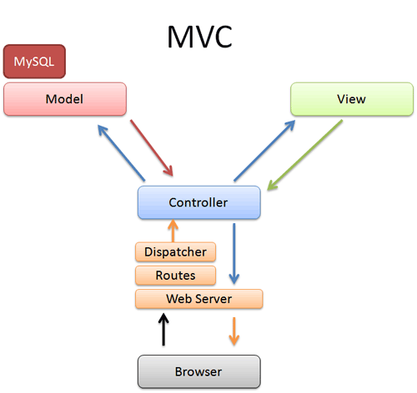
MVC

Slide 17
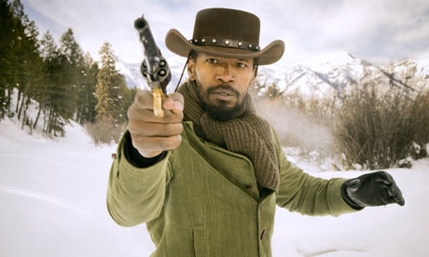
Почему Django?

Slide 18
Почему Django?
Instagram
40+ миллионов пользователей
100+ виртуальных серверов
1 миллион регистраций за 12 часов после запуска Android версии
5 разработчиков

Slide 19
Почему Django?
Pinterest
3 миллиона посетителей в день
4 по популярности в США после Facebook,
Twitter, LinkedIn
410 ТБ пользовательских данных

Slide 20
Почему Django?
Disqus
500 миллионов уникальных пользователей в месяц
750 тысяч сайтов используют Disqus
165 тысяч сообщений в секунду
8 инженеров-разработчиков

Slide 21
Почему Django?
Гибкая ORM
Интерфейс администрирования
Диспетчер URL на основе регулярных выражений
Шаблонизатор
Кэширующий фреймворк
Интернационализация
Обширное комьюнити

Slide 22
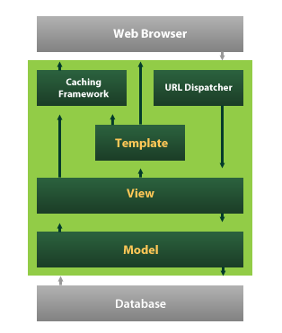
Django MVC

Slide 23
Структура проекта
Проект состоит из приложений
Приложения – Python модули
Pluggable-приложения

Slide 24
Чеклист создания проекта
Virtualenv, установка пакетов
Создание проекта
MySQL, установка, настройки в Django settings
Миграции
Gunicorn
Админка
Nginx, отдача статических фаилов

Slide 25
Полезные ссылки
https://docs.djangoproject.com/en/1.7/intro/tutorial01/
http://docs.djangoproject.com/
http://www.djangosites.org/with-source/

Slide 26
Сергей Лихобабин
s.lihobabin@corp.mail.ru

